Slide 1
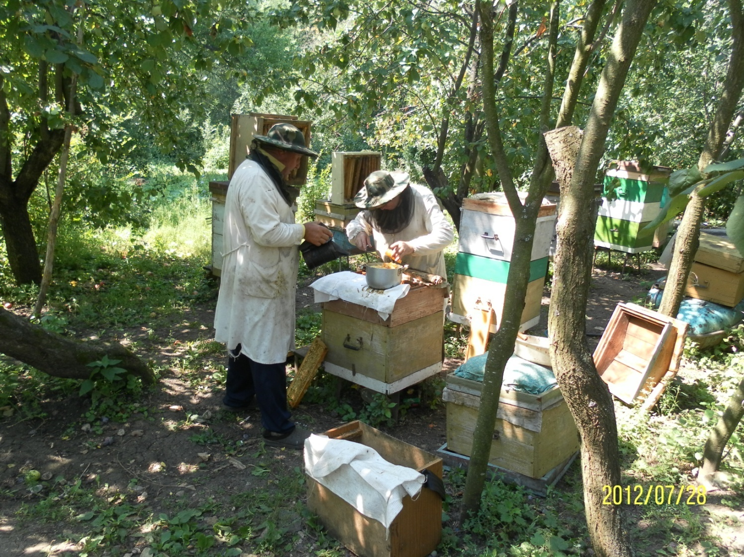
В специальных костюмах и масках достают рамки с мёдом из ульев

Slide 2
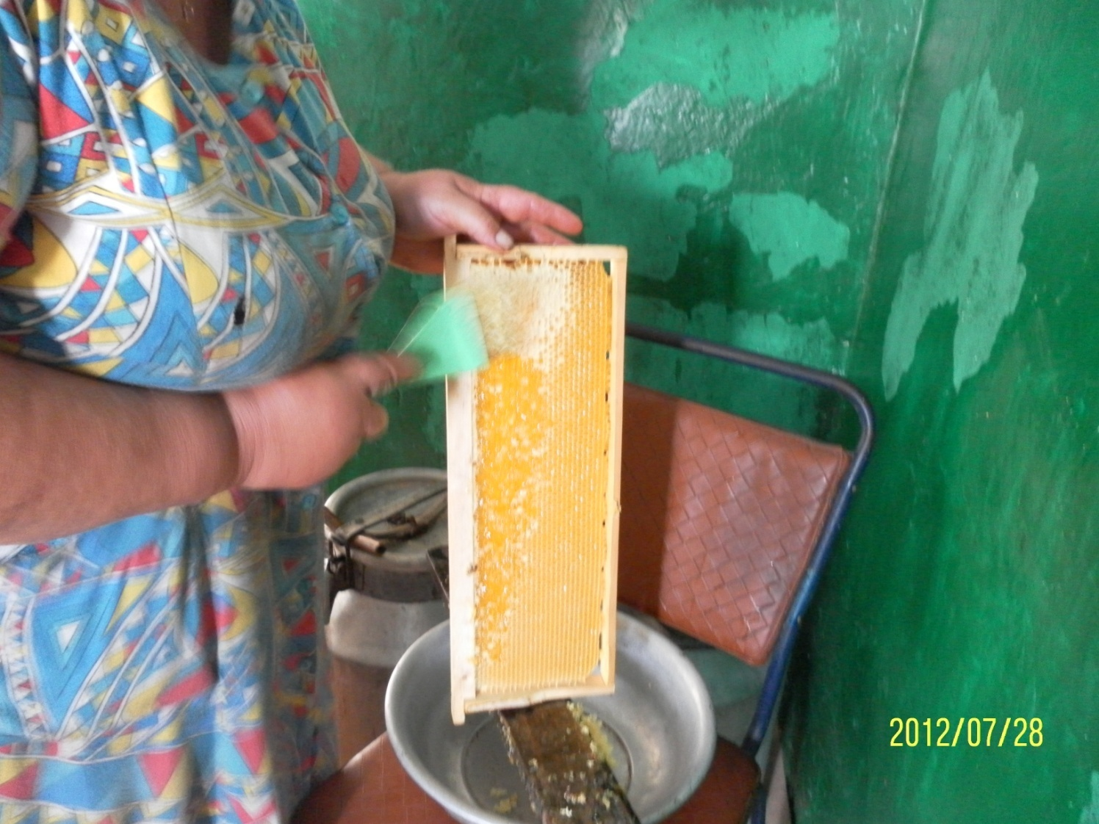
Специальным ножом вскрывают рамки

Slide 3
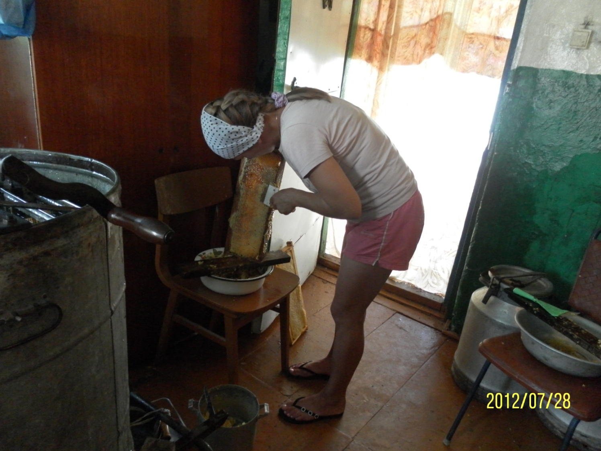
После того, как рамки вскрыты, их отправляют в медогонку

Slide 4
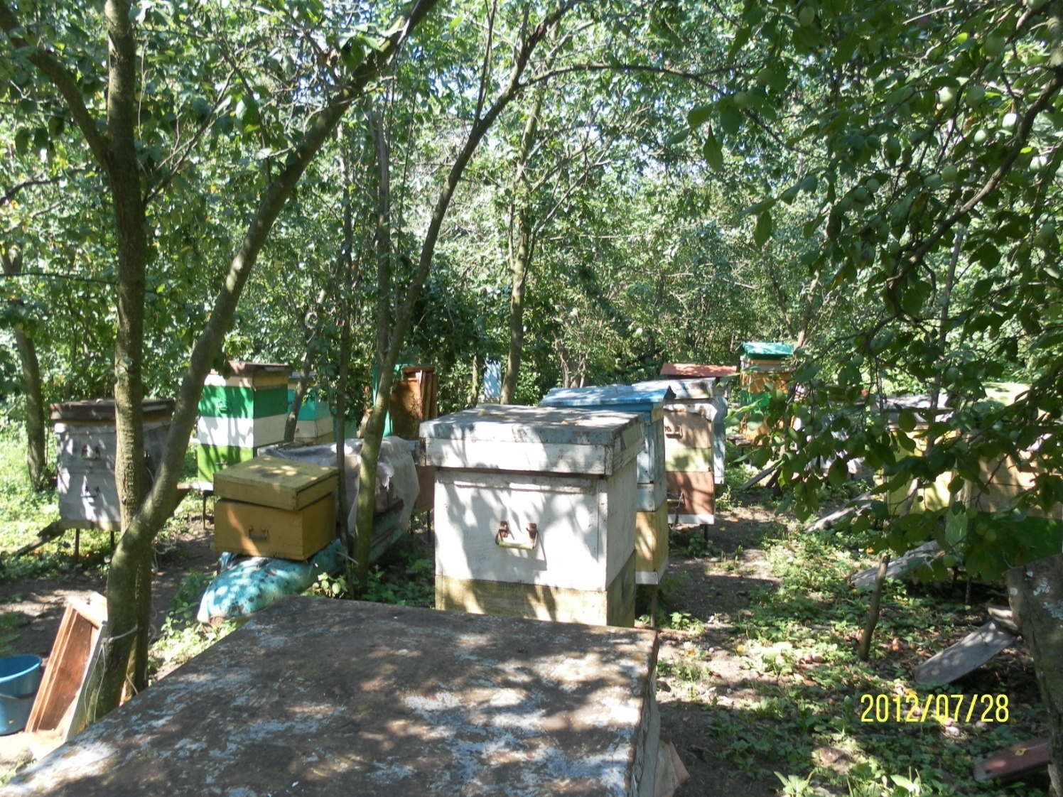
У каждой пчелы свой собственный улей

